Slide 1
5ª Reunião de Crise da Região Sul
Condições Observadas/Previstas e Prognóstico Climático JJA/2024
Marcelo Schneider
Meteorologista do INMET
Porto Alegre, 22 de maio de 2024.

Slide 2
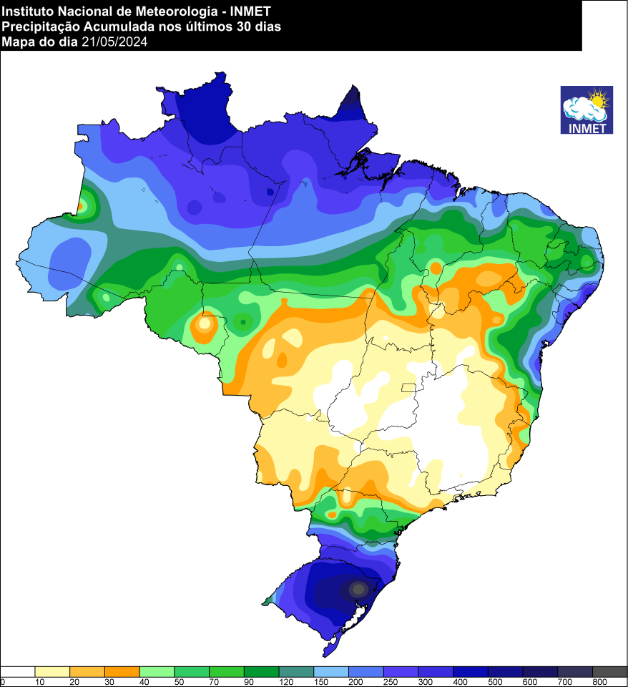
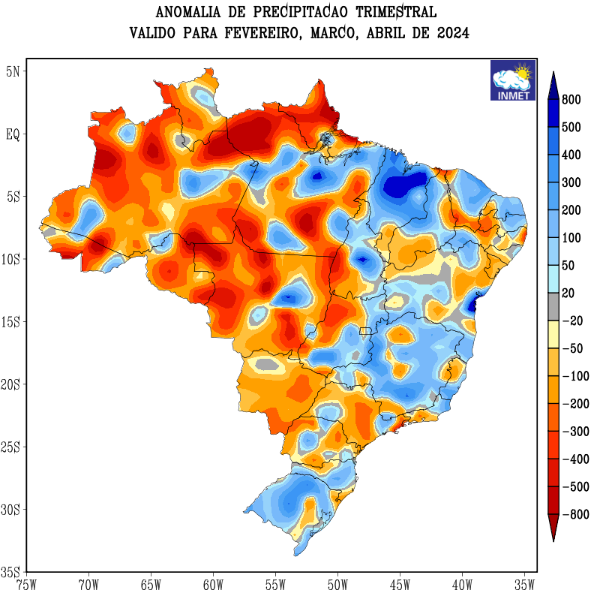
Monitoramento da chuva 30 dias e trimestre

Slide 3
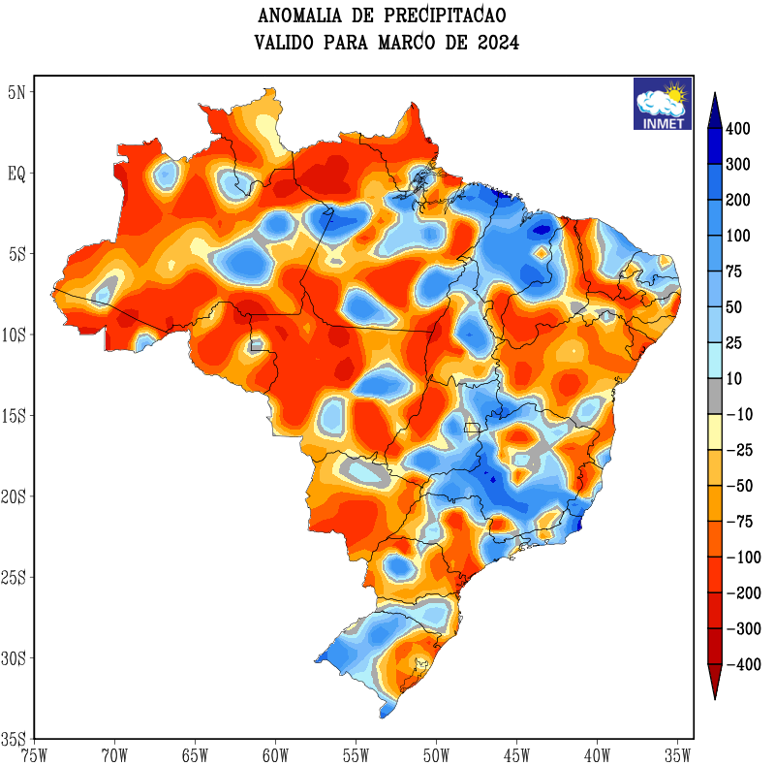
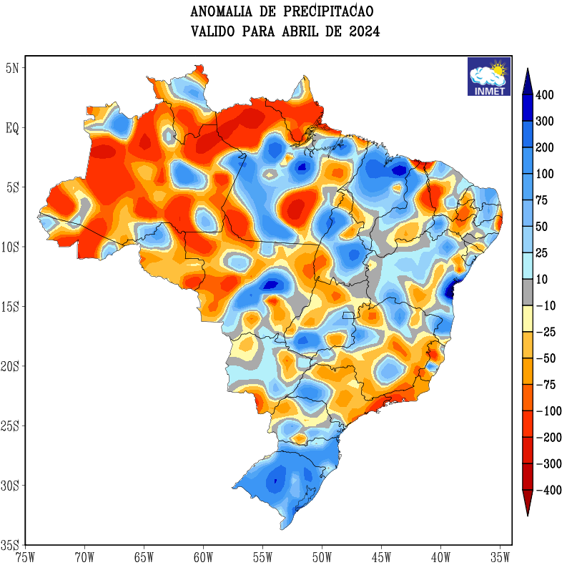
Anomalias de precipitação no trimestre, fev/mar e abr 2024

Slide 4
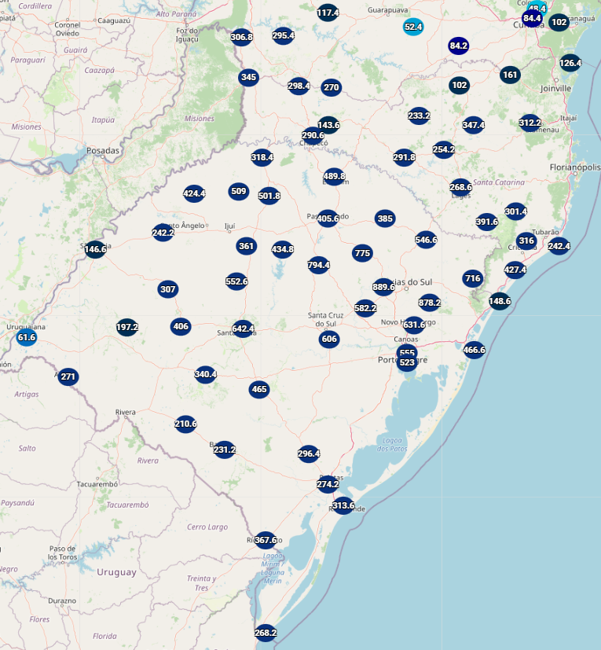
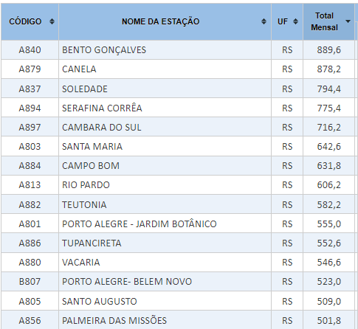
PRECIPITAÇÃO 30 DIAS até 22/05

Slide 5
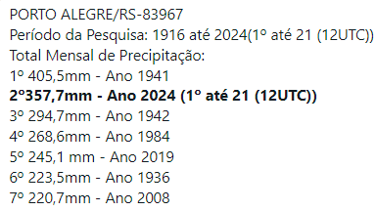
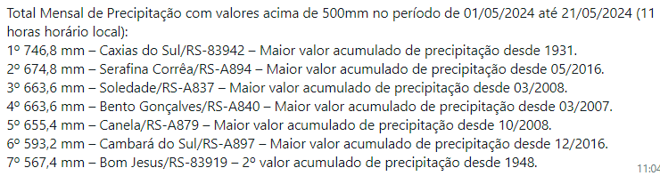
CHUVAS NO RS 01° A 21/05

Slide 6
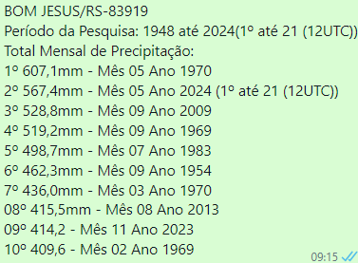
CHUVAS NO RS 01° A 21/05

Slide 7
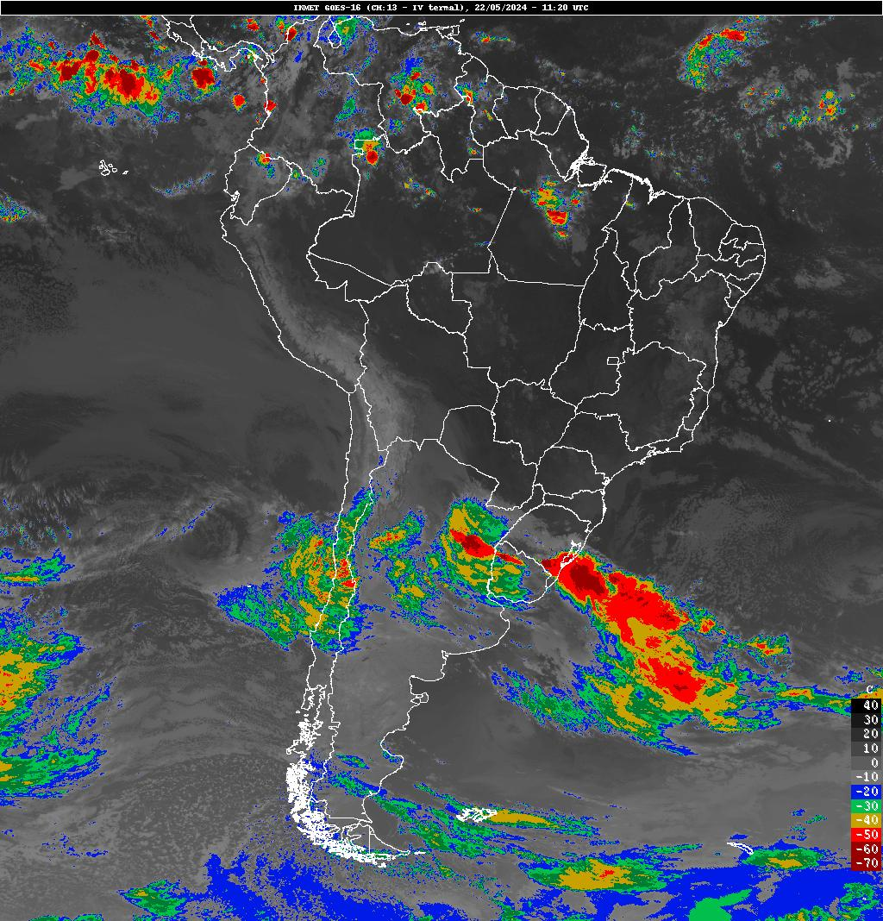
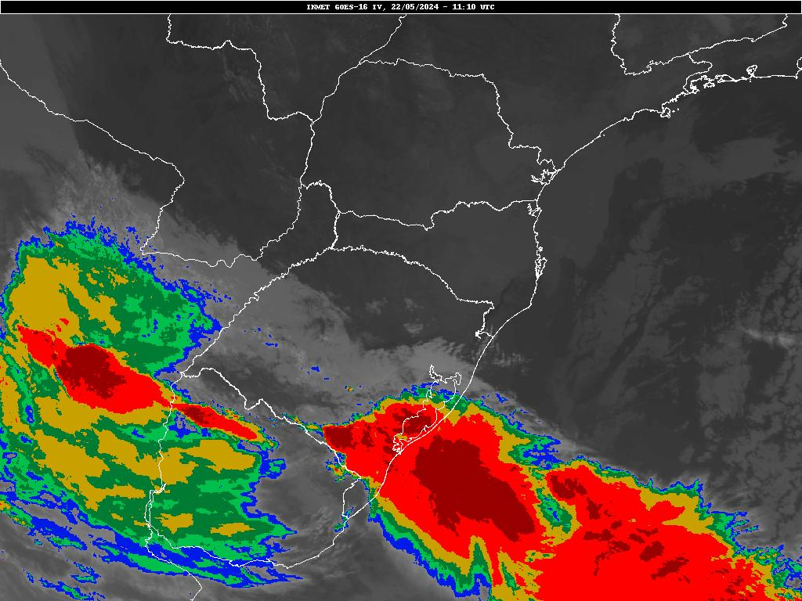
Satélite – IR
08H10 22/05 22/05 08H20

Slide 8
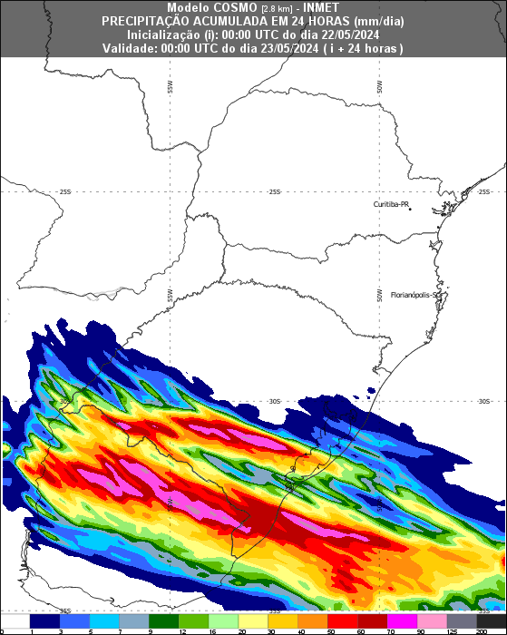
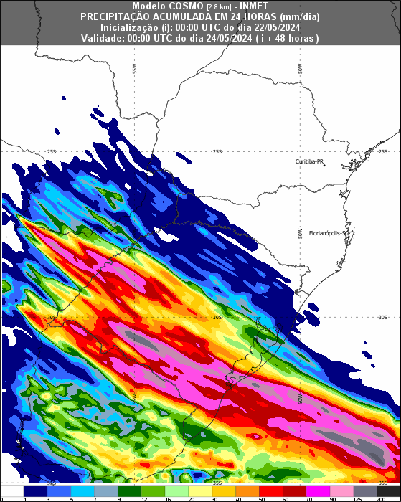
CSOMO 2,8 Km chuva 24 e 48h
QUA 22/05
QUI 23/05

Slide 9
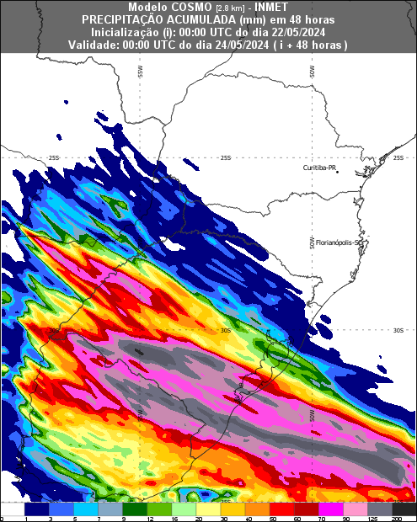
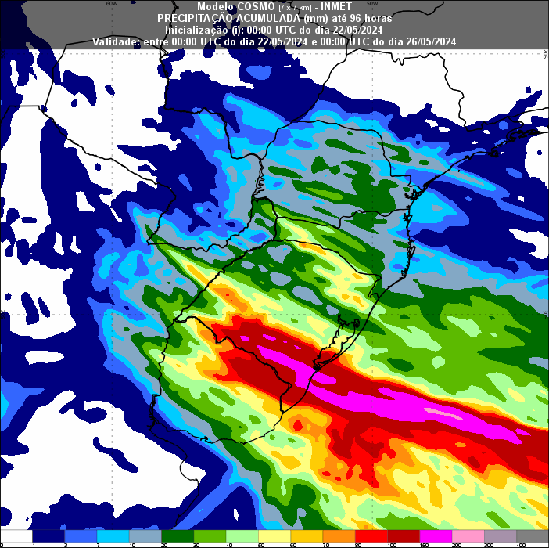
Precipitação acumulada Cosmo 2,8 Km e 7km
Cosmo 2,8 Km até 48 h QUI 21h 23/05 Cosmo 7Km 96h até sáb 25/05 21h

Slide 10
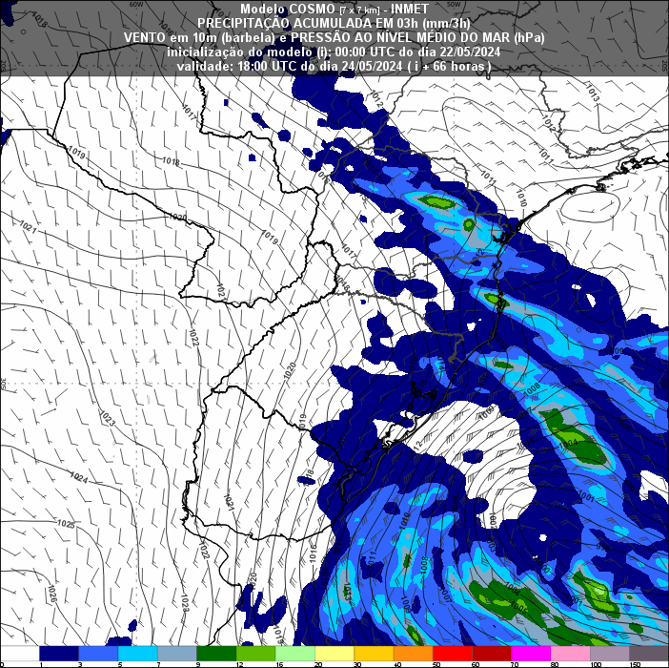
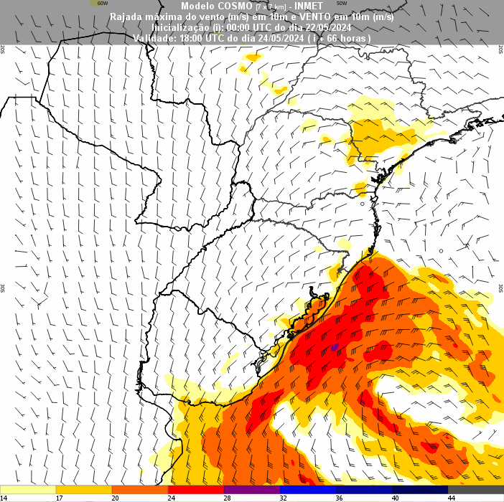
Pressão atm/chuva 03h sex 15h 24/05 Rajadas de vento Cosmo Sex 24/05

Slide 11
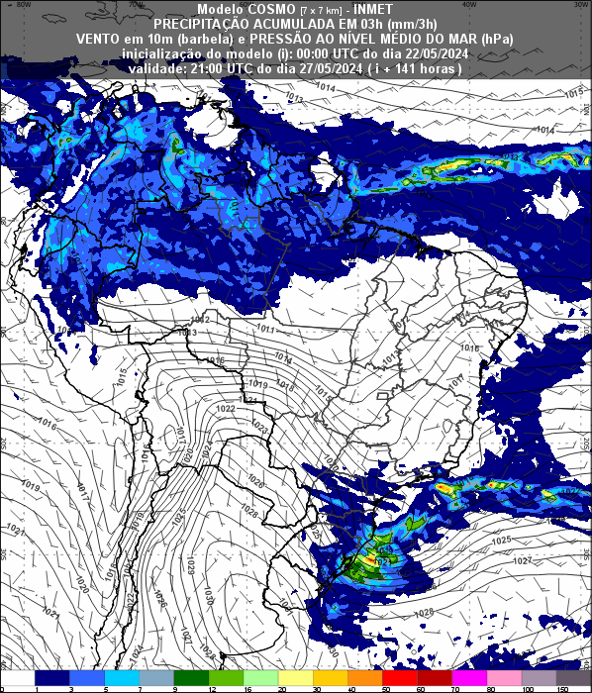
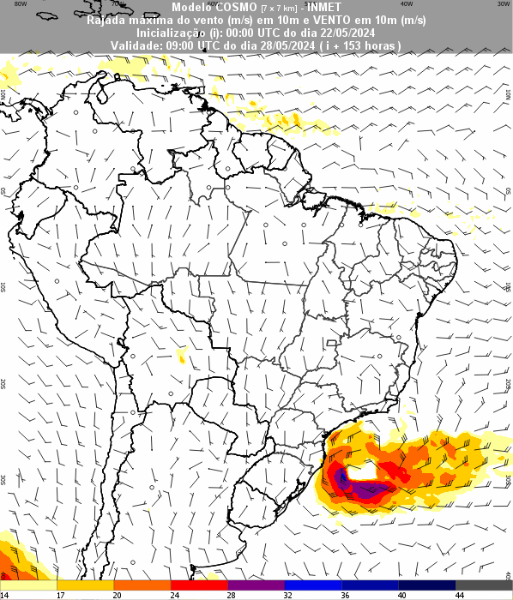
Pres~são atm/chuva 6h
27/05 18h
28/05 06h

Slide 12
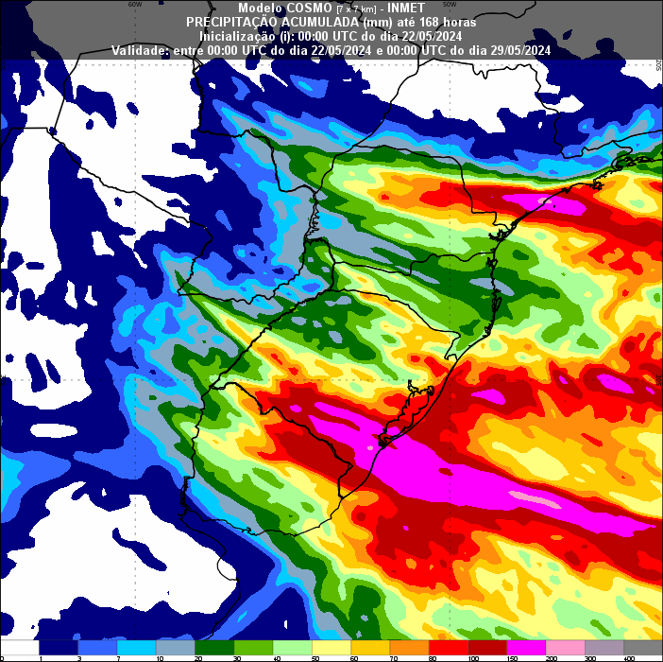
COSMO 7Km 7 DIAS 168H ATÉ 28/05 21H

Slide 13
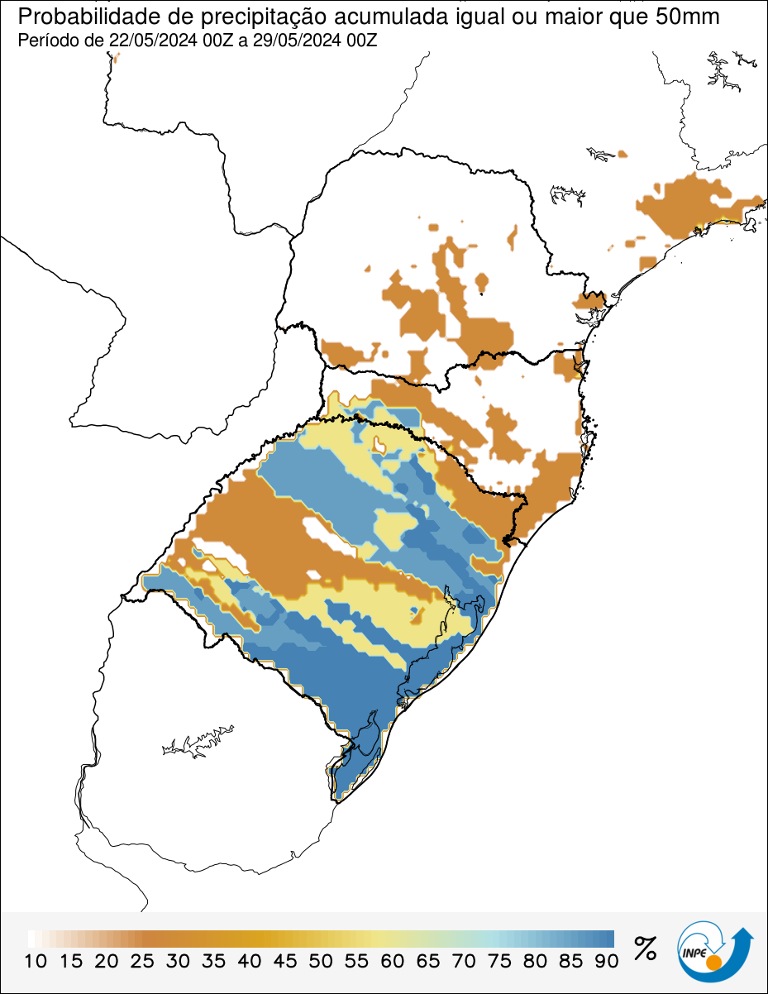
Previsão de Probabilidade de Chuva (maior que 50 mm)

Slide 14
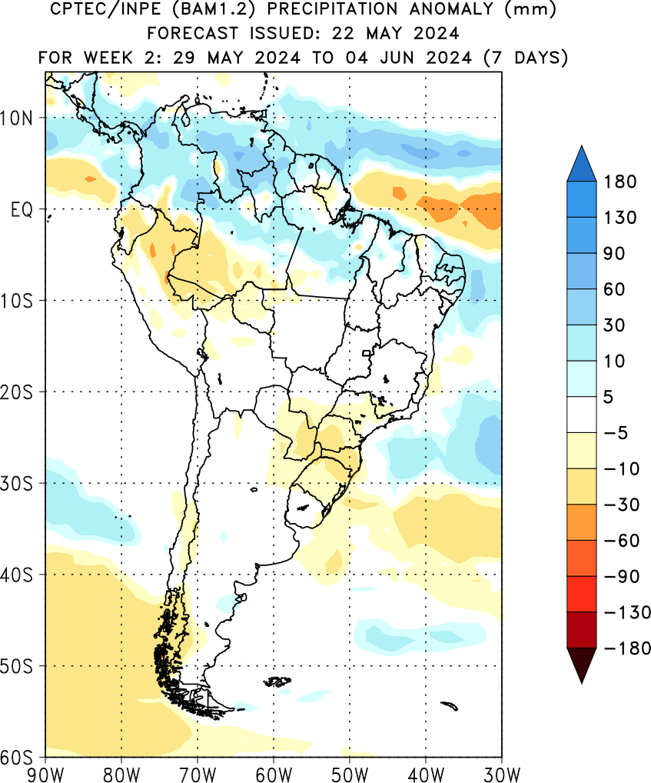
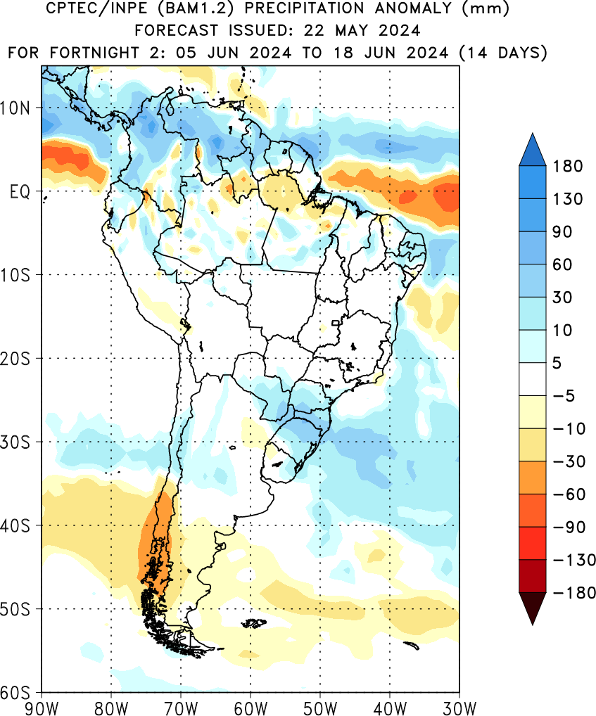
Previsão Médio Prazo

Slide 15
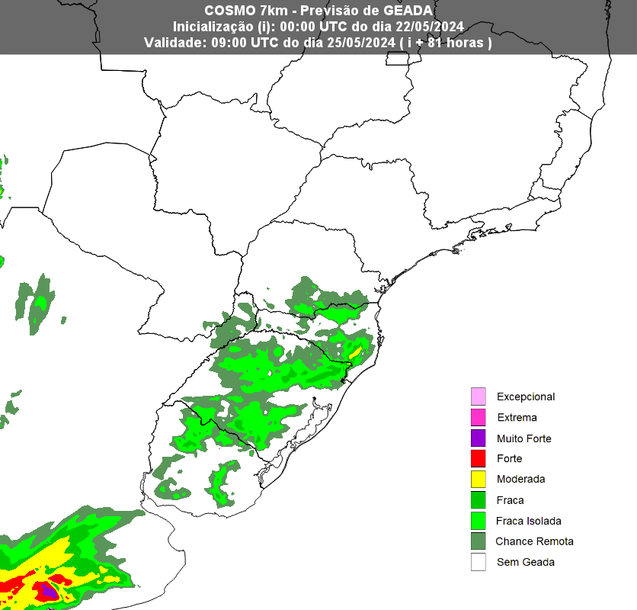
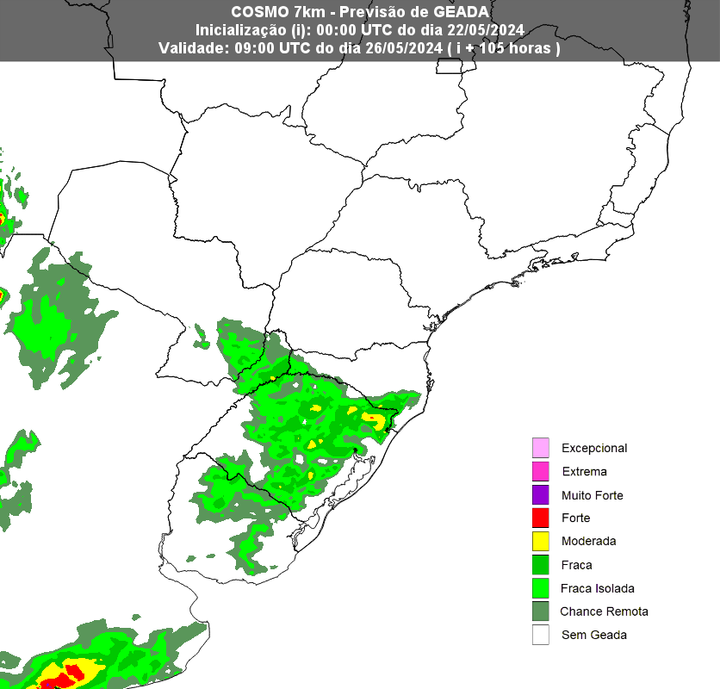
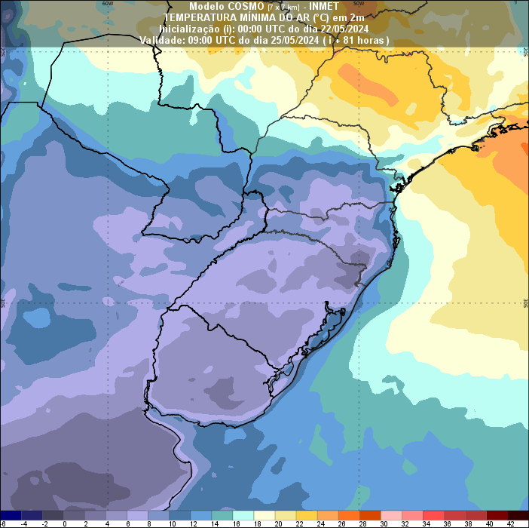
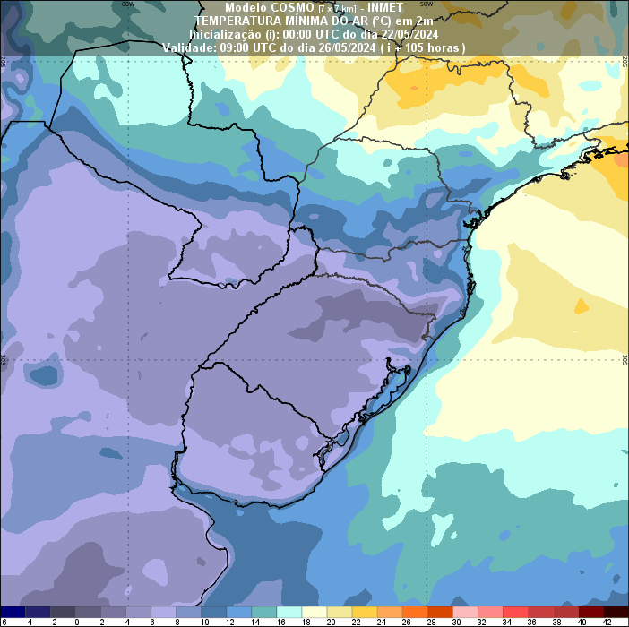
Indicativo de Geada – adaptado de Cosmo 7Km
25/05
26/05

Slide 16
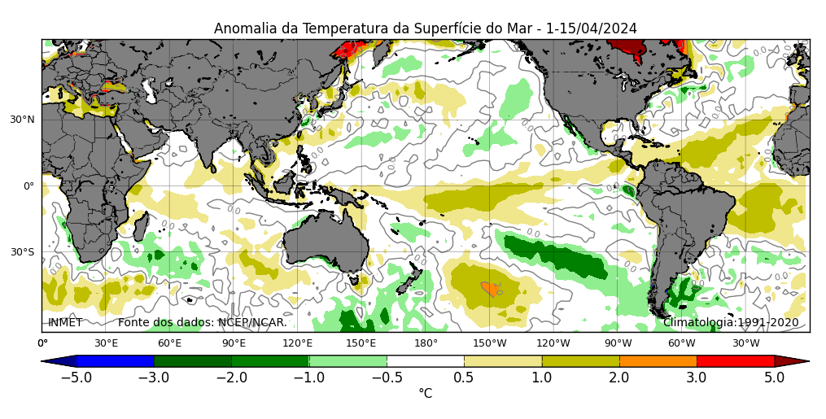
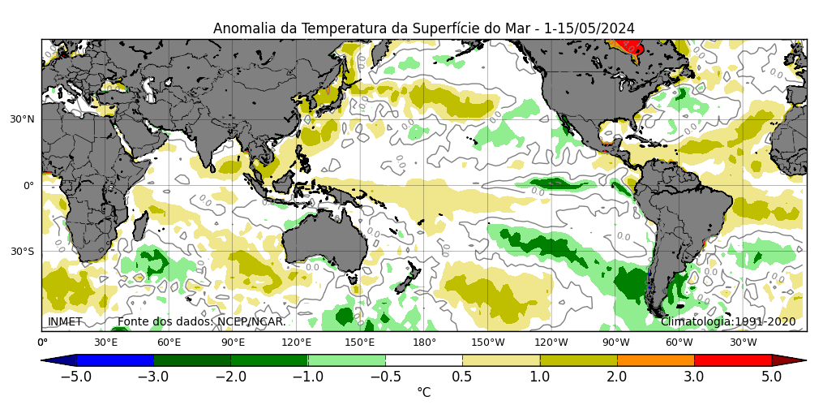
1ª quinzena de
abril/2024
1ª quinzena de
maio/2024

Slide 17
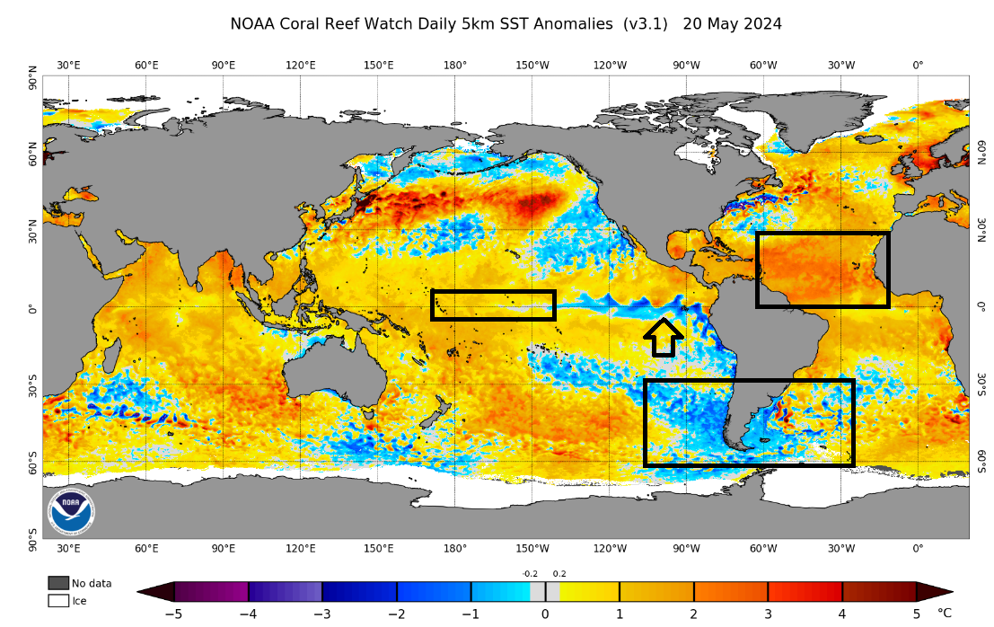
Tempo/Clima: TSM OCEANOS NIÑO

Slide 18
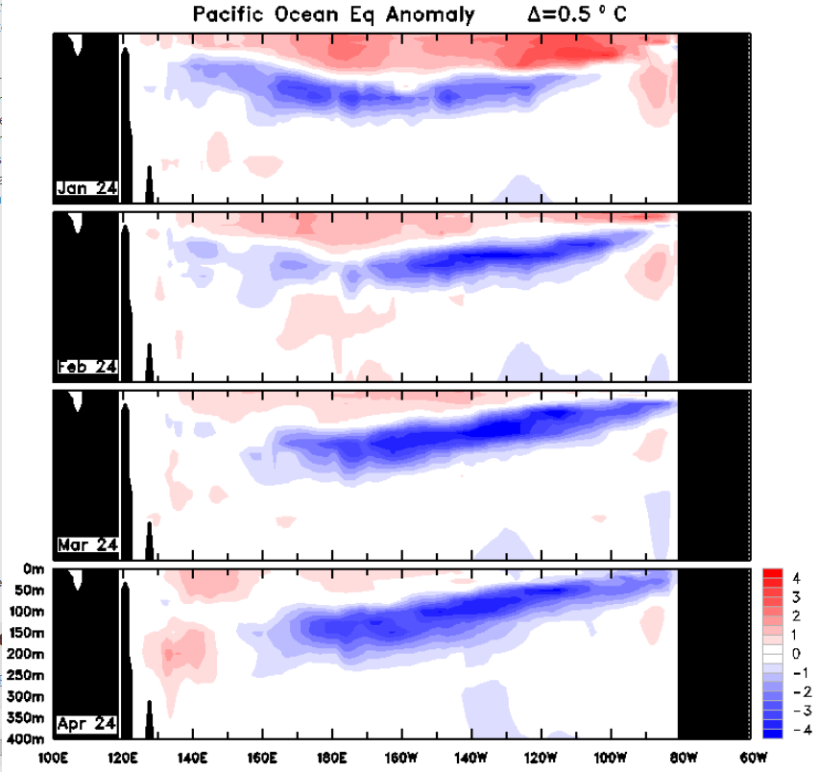
TSM ANOMALIAS MENSAIS SUBSUPERFICIAS
Jan
Fev
Mar
Abr

Slide 19
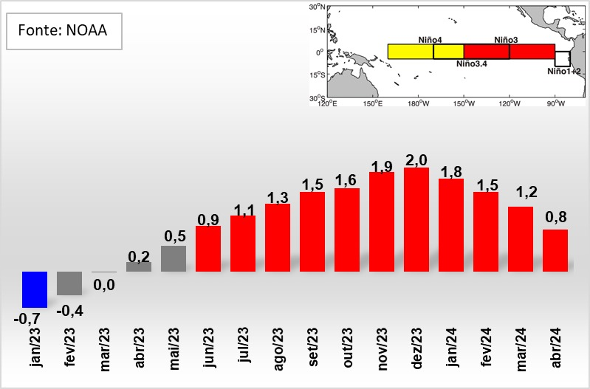
MONITORAMENTO DA ANOMALIA DA TEMPERATURA DA SUPERFÍCIE DO MAR (TSM)
Anomalia mensal de TSM (°C)
Intensidade do El Niño, varia de acordo com os valores de anomalia de TSM no Pacífico Central (Região de Niño 3.4):
Fraco : +0,5 e +0,9ºC;
Moderado : +1,0 e +1,4ºC;
Forte : +1,5 e +1,9ºC;
Muito forte: > + 2,0°C.

Slide 20
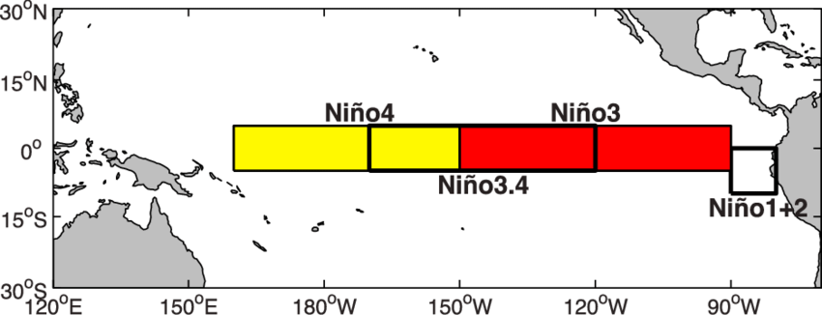
Oceano Pacífico - Condição do El Niño
01/04/2024
20/05/2024
Niño 1+2: -0,4°C
Niño 3: 0,9°C
Niño 4: 0,8°C
Niño 3.4: 1,0°C
Niño 1+2: -1,1°C
Niño 3: -0,2°C
Niño 4: 0,7°C
Niño 3.4: 0,2°C
Média parcial de maio: 0,3°C

Slide 21
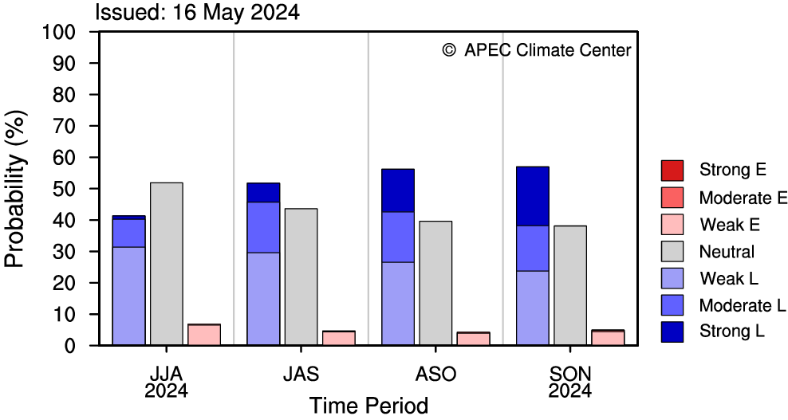
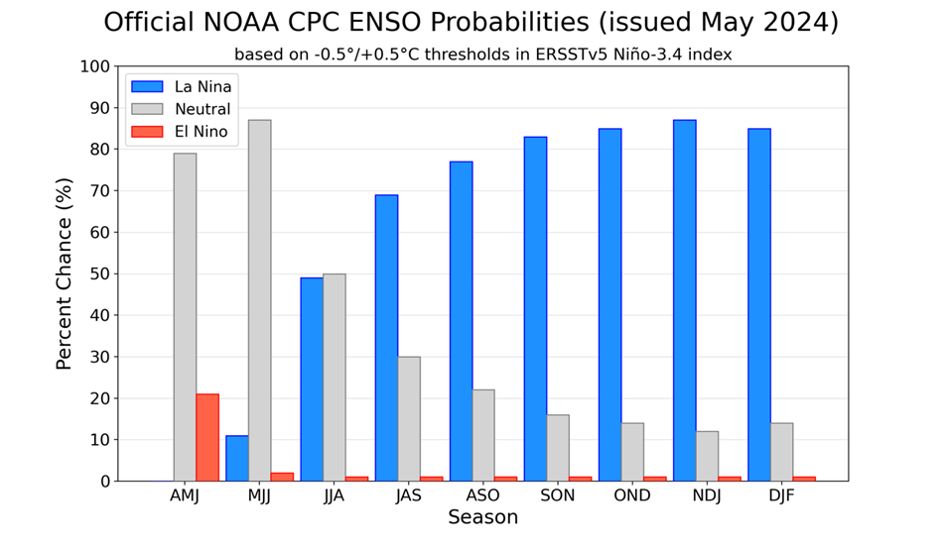
Previsões do fenômeno El Niño / Índice Niño 3.4 (Pacífico Equatorial Central)
Probabilidades
COREANO
AMERICANO
Conforme reuniões anteriores, mantem-se a tendência de atuação da La Niña no segundo semestre de 2024
Fonte: APEC e IRI.

Slide 22
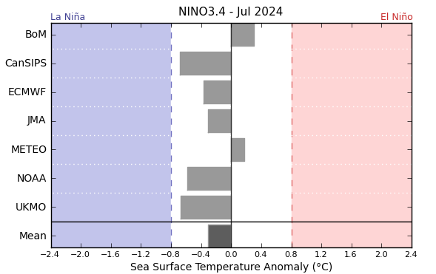
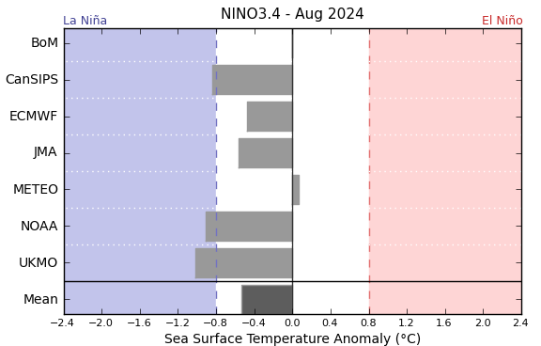
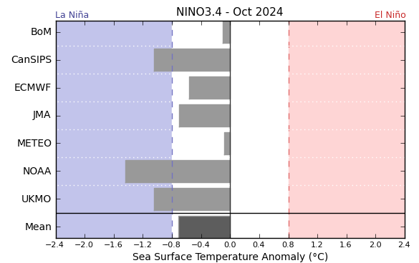
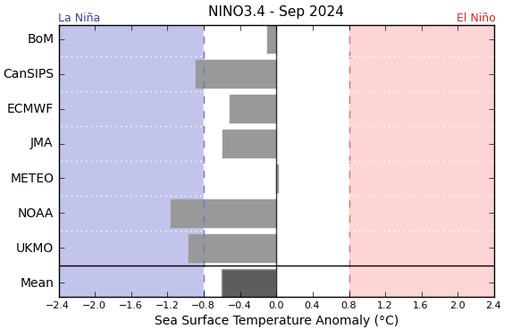
PREVISÕES TSM 3.4

Slide 23
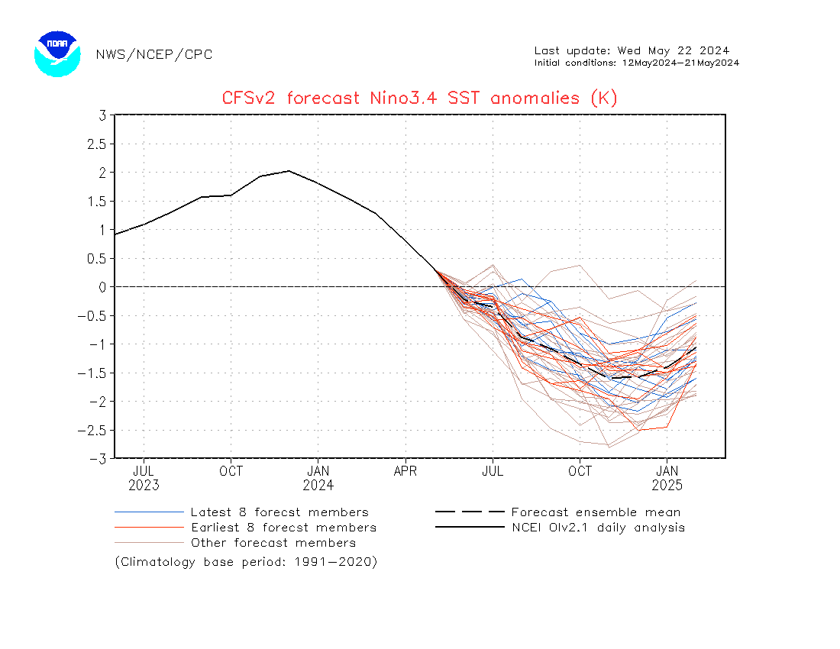
CFS NOAA TSM PRÓXIMOS MESES

Slide 24
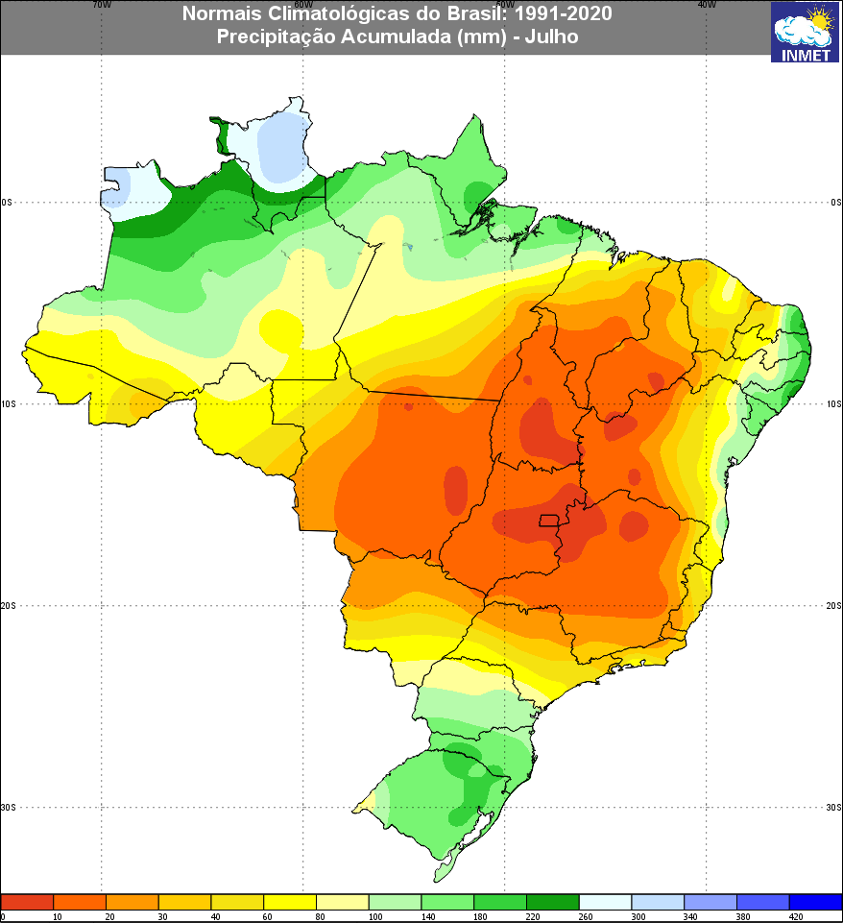
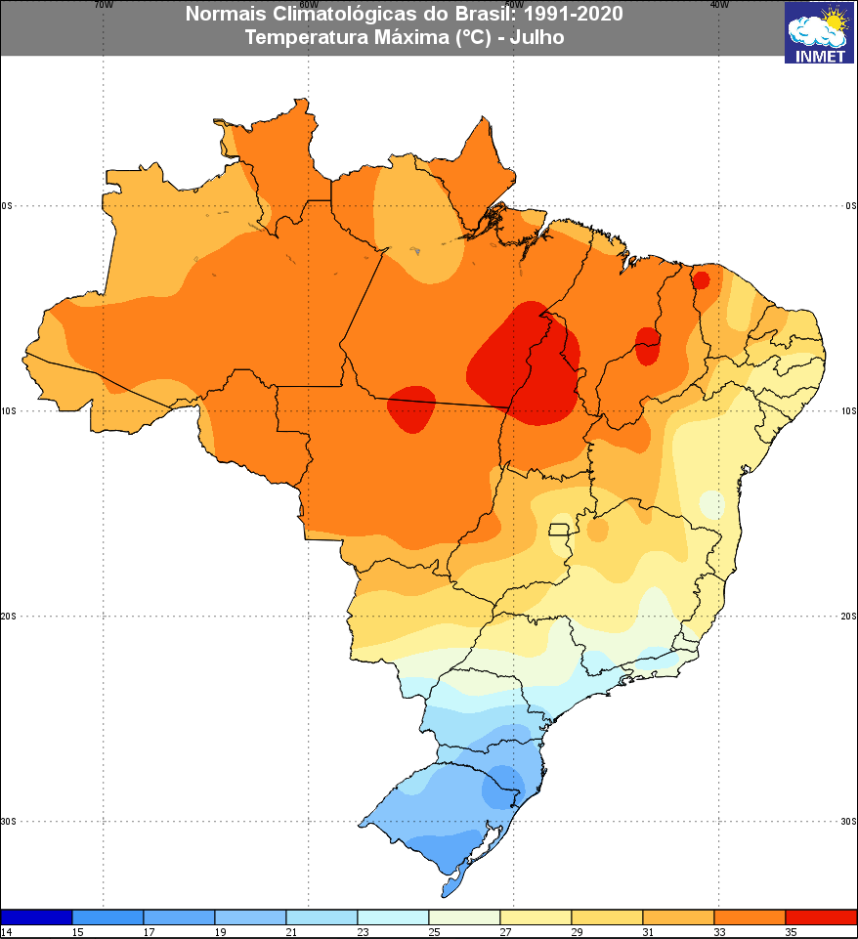
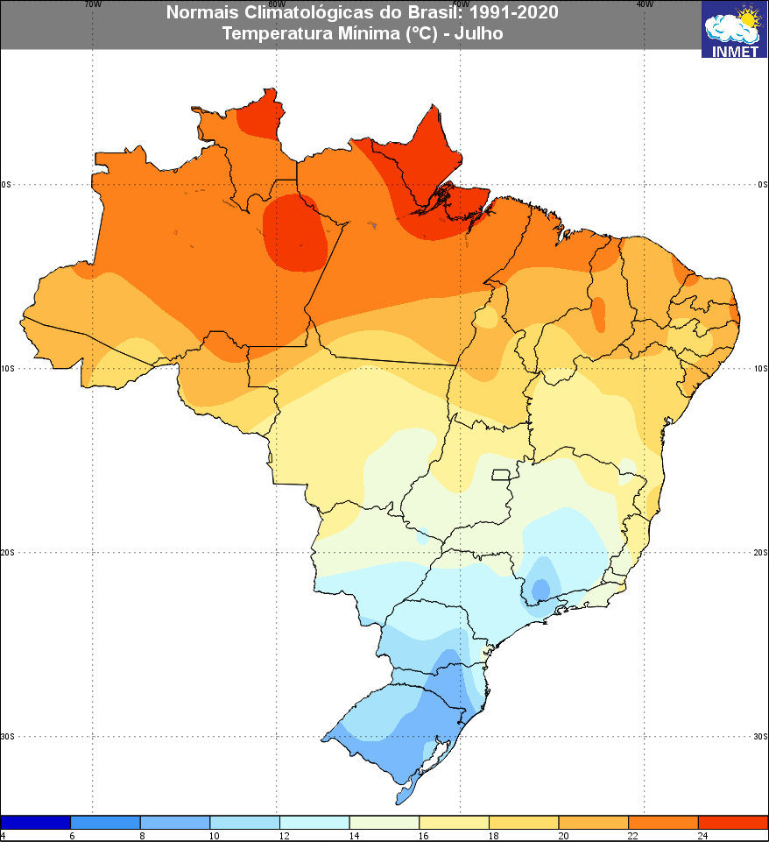
INMET CLIMATOLOGIA 1991-2020 JULHO
PRECIPITAÇÃO MÉDIA: TEMP MIN TEMP MÁX

Slide 25
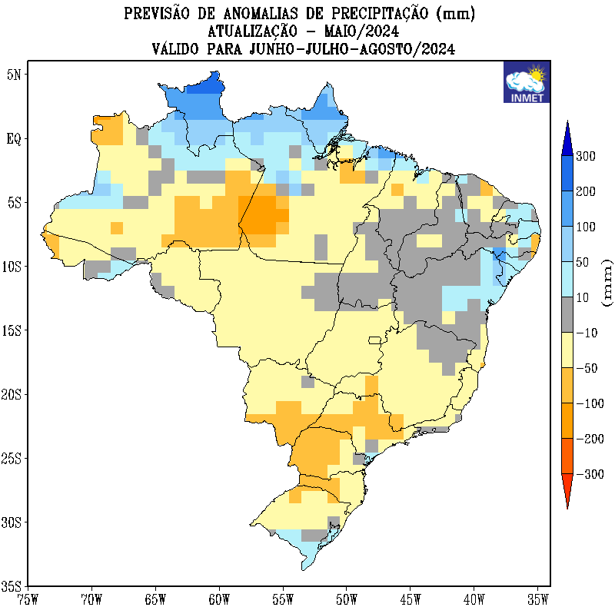
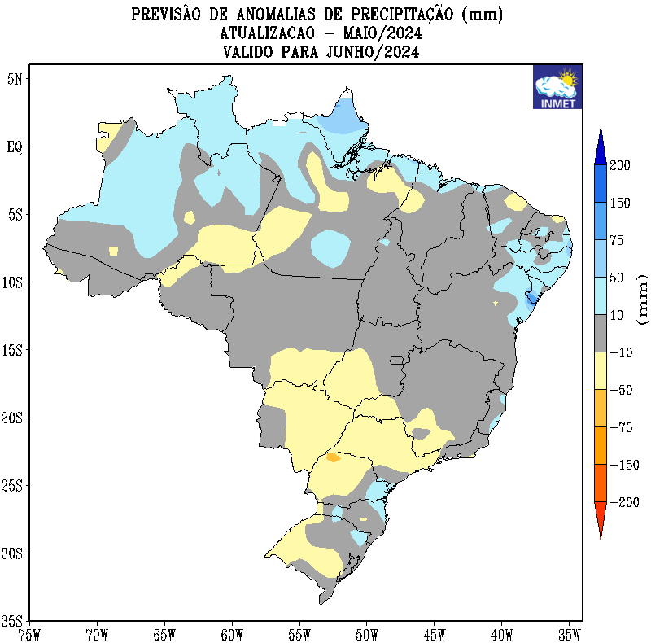
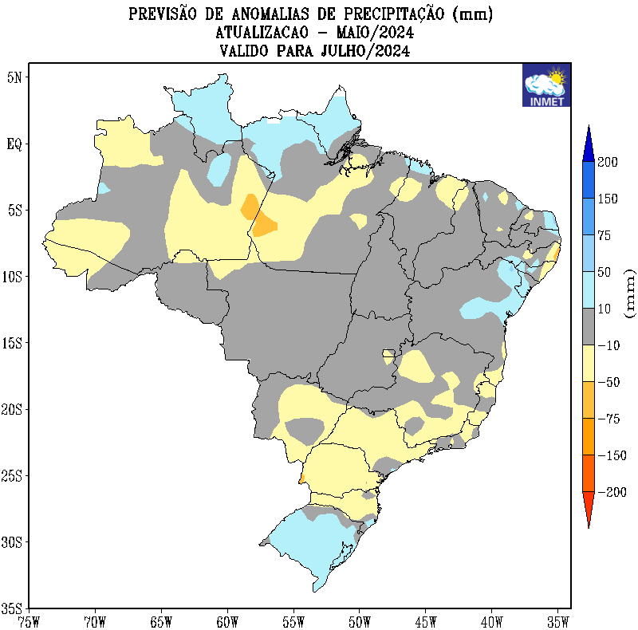
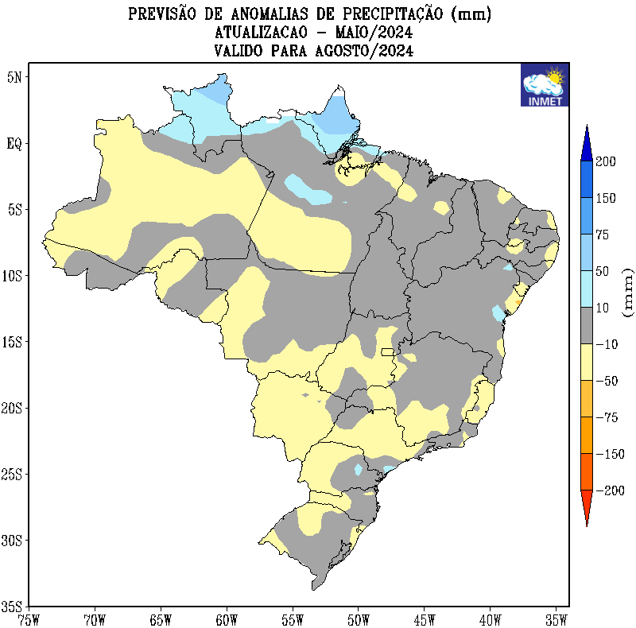
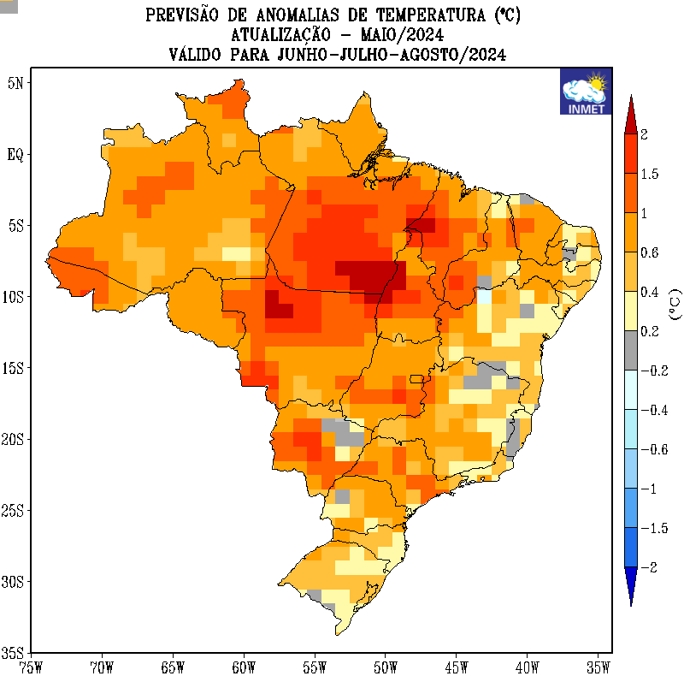
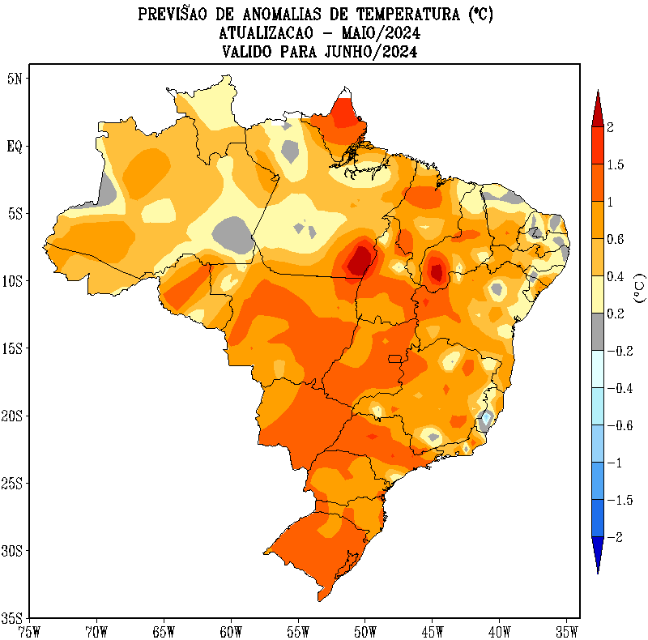
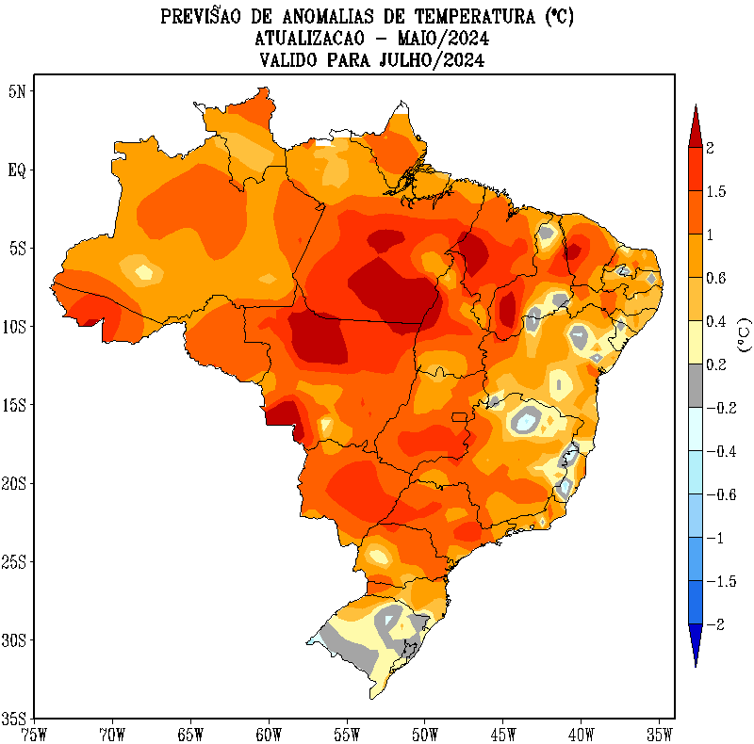

INMET PROGNÓSTICO CLIMÁTICO MAI-JUN-JUL/2024
JJA
Jun
Jul
Ago
JJA
Jun
Jul
Ago

Slide 26




INMET PROGNÓSTICO CLIMÁTICO MAI-JUN-JUL/2024
JJA
Jun
Jul
Ago
Ago
JJA
Jun
Jul

Slide 27




INMET PROGNÓSTICO CLIMÁTICO MAI-JUN-JUL/2024
JJA
Jun
Jul
Ago
Jul
Ago
JJA
Jun

Slide 28




PROGNÓSTICO CLIMÁTICO JUN-JUL-AGO/2024 OMM/IRI
Fonte: https://www.wmolc.org/seasonPmmeUI/plot_PMME

Slide 29



Obrigado
pela atenção!
@inmet.oficial
INMET
@inmet_
portal.inmet.gov.br
marcelo.schneider@inmet.gov.br

